Slide 1
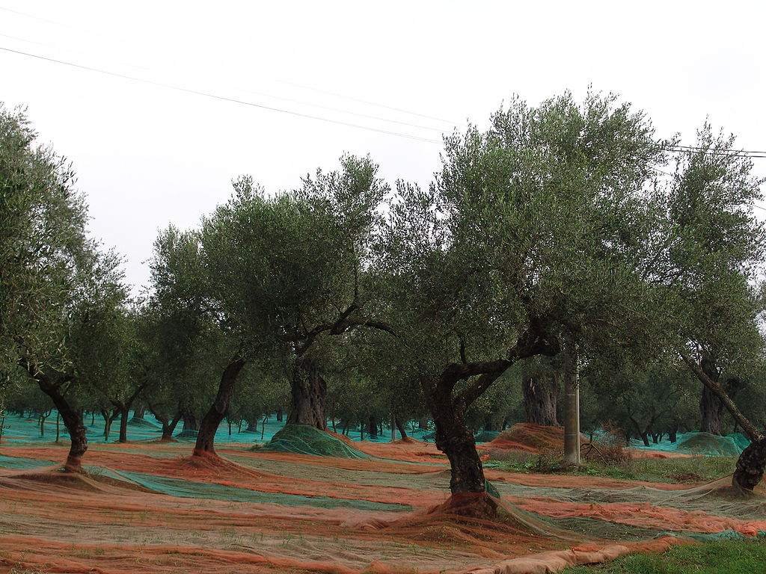
Желим да знам o

Slide 2
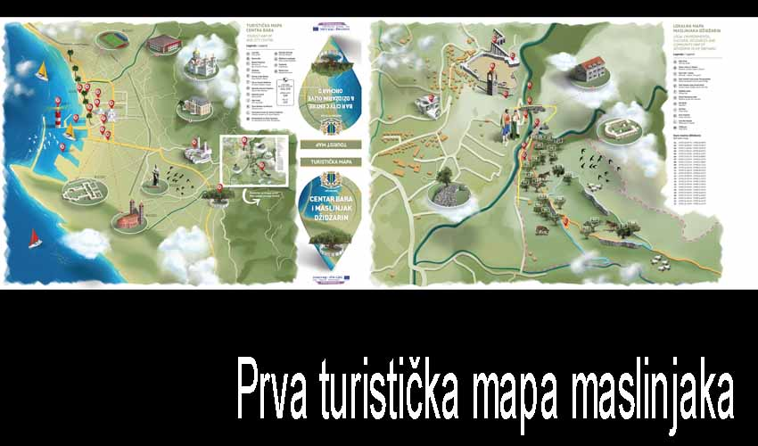
Шта су маслињаци?
Маслињаци су веће површине засађене маслином.

Slide 3
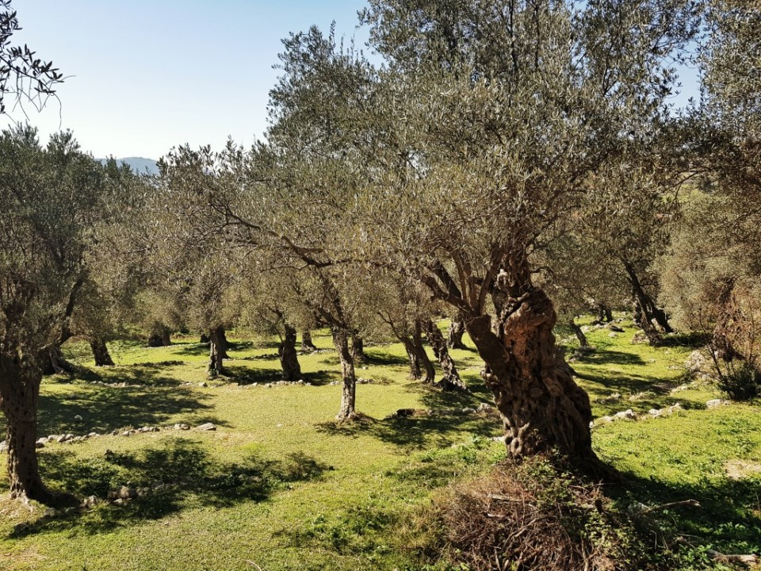
Маслињак Џиџарин је најљепши, највећи, најстарији маслињак у залеђу Бара.
Маслињак Џиџарин броји десетине хиљада стабала, од којих су већина стара стотинама година.

Slide 4
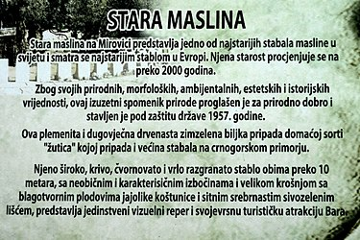
Која је најстарија маслина колико има година и гдје се налази?
Најстарије стабло маслине налази се на Мировици у Бару и има 2246 година.

Slide 5
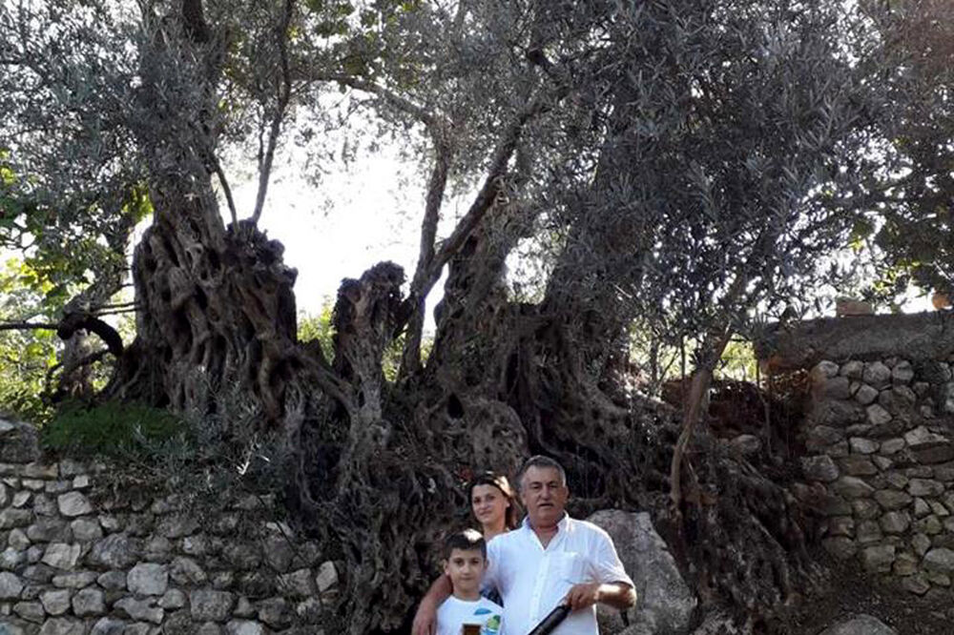
Такође веома стара маслина, позната као Бегина маслина, расте у Мркојевићима, тј. у мјесту Печурице, и у приватном је власништву маслинара и уљара Вебије Абазовића.
Старост ове маслине процјењена је на 2 061 годинa.

Slide 6
Колико литара уља добијамо од 5 килограма маслинама?
До тачног податка нијесмо дошле али наставићемо да истражујемо.
Сазнале смо:
Током јавне и контролисане бербе убрано је 89 килограма плодова Старе маслине, од којих је добијено 5,9 килограма екстрадевичанског маслиновог уља (маслиново уље се мери у килограмима) што значи да је за килограм екстрадевичанског уља потребно око 15 кг маслина.
Колико врста маслиновог дрвета постоји?
Данас у свету постоји више од 50 врста маслиновог дрвета које се гаји широм света управо због производње уља или течног злата као се врло често назива.

Slide 7
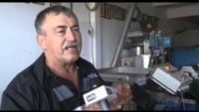
Како се прави маслиново уље?
Маслиново уље се добија прерадом плодова (маслина).
Плод је богат уљем, који се цеди кориштењем притиска кроз разне пресе (хладно цеђено уље), или се издваја користећи врућу воду или пару.
У ранијем периоду су маслине цеђене ручно или уз помоћ камена.
Маслиново уље се цеди индустријски машинама а почетком двадесетог века је то рађено постројењем на водени погон слично воденици.

Slide 8
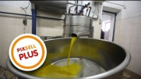
Традиционалан начин
прераде маслине

Slide 9
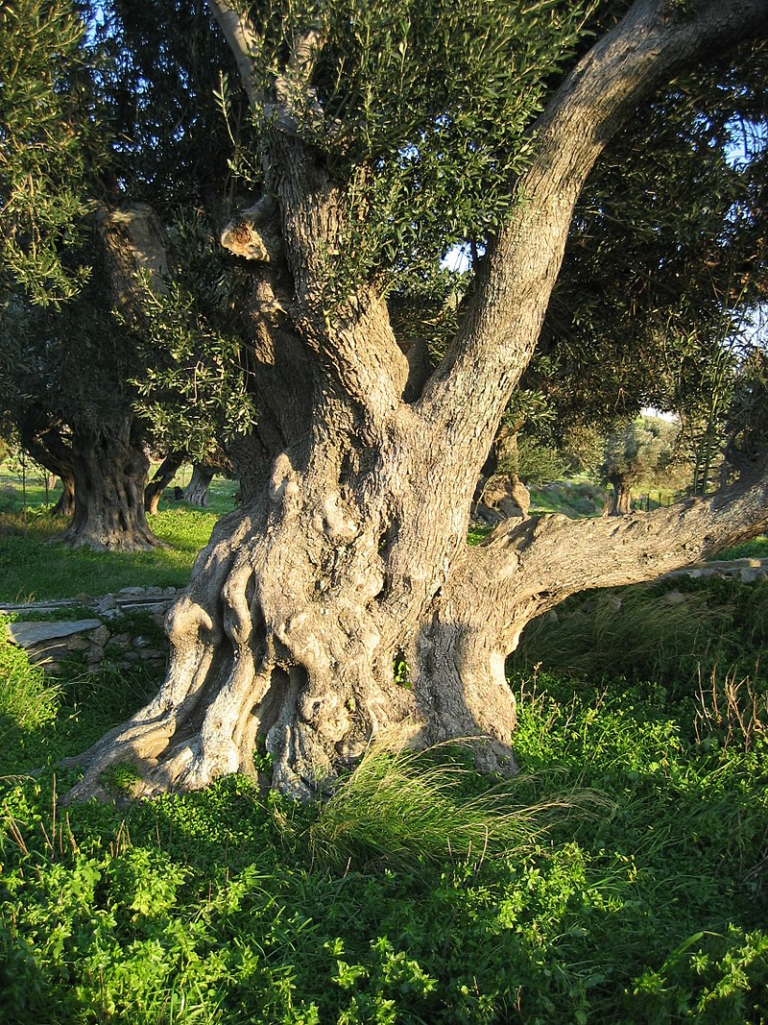
Да ли још у некој земљи има маслина?
Она се гаји у Хрватској, јужној Француској, Италији, Грчкој, Шпанији, Португалији, северној Африци, али и у Калифорнији, Перуу и западној Азији. Сматра се да је маслина пореклом из Египта, одакле је пренета у Грчку, а Римљани су је проширили по читавом Средоземљу.
Стара маслина у Каристосу
на грчком острву Евбеја

Slide 10
Када се сади маслина?
До које надморске висине може да се сади маслина?
Непознати састављач пољопривредне енциклопедије истрајава на томе да маслине треба садити од 15. новембра до 20. децембра, а исто може да се ради и у пролеће јер та два раздобља наликују један на други – они су и влажни и топли.
Маслина расте у приобалним пределима, уз топла мора, до надморске висине од 400 метара
Да ли јој смета хладноћа?
Осјетљива је на хладноћу и смрзава се на температури од минус 10 степени Целзијусових.

Slide 11
Колика може да нарасте у висину?
Маслина може да расте у висину до 10 метара.
Након колико година маслина даје плод?
Маслинама су потребне године да израсту и почну да рађају.
Колико година маслина може да живи?
Маслина је дрво дугог века: може да достигне чак 500 или 600 година, али у просеку живи од 120 до 150 година. Мада код нас маслине су дужег вијека.

Slide 12
Зашто је маслина симбол мира?
За Стару маслину на Мировици везане су многе легенде и предања. Према једном од њих испод овог стабла су се, у време када је на овим просторима постојала крвна освета, мириле завађене војске, братства и породице.
Прва стабла су засађена пре пет до шест хиљада година на подручју Месопотамије, Сирије и Палестине, одакле се маслина проширила Медитераном. Као једна од најстаријих и најважнијих биљних култура, снажно је обележила живот људи и постала симбол тог подручја. Као свето дрво, драгоцено и вољено, маслина је обележила грчку културу.
Када је засађено прво стабло маслине?

